Slide 1

P13. ArgentBank

Slide 2
Sommaire
Contexte du Projet
Présentation Site
Structure du projet
Redux
Swagger
Bilan

Slide 3

1. Contexte du Projet
Réalisation
Pourquoi
Pour qui

Slide 4
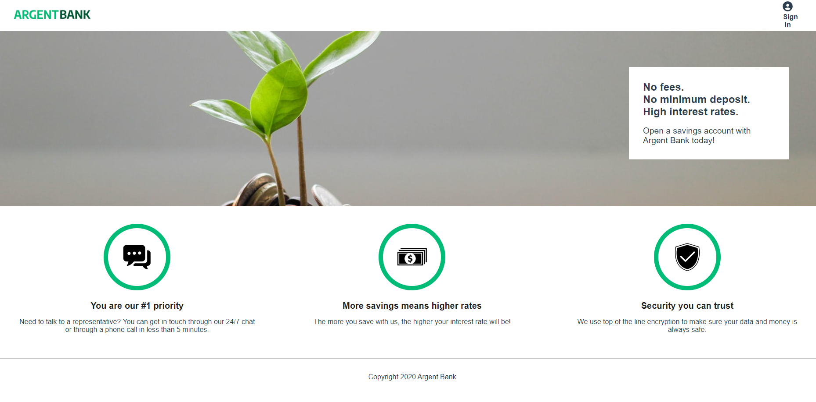
2.Présentation Site

Slide 5
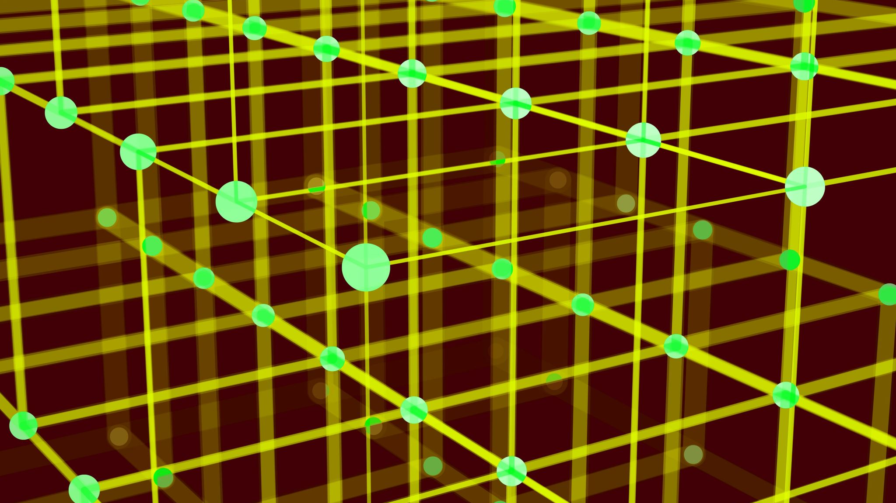
3. Structure du projet

Slide 6

4. Redux

Slide 7

5. Swagger

Slide 8

6. Bilan

